Slide 1
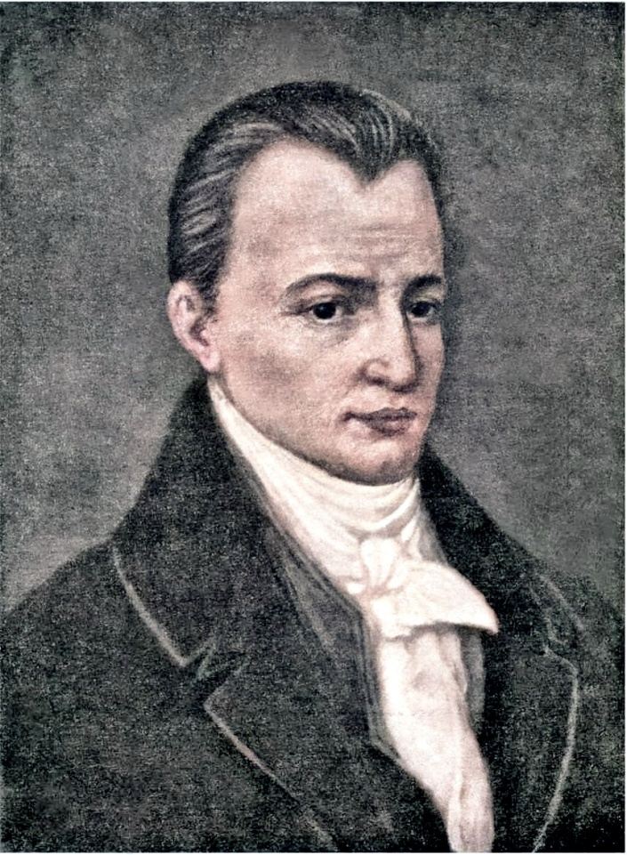
Іван Петрович Котляревський
До 255 років від дня народження
(9.09.1849 -10.11.1848)
Пройдуть віки, настане вічне літо,
І так, як ми, як з нами це було,
Над книжкою твоєї "Енеїди"
Нащадок схилить радісне чоло.
Володимир Сосюра

Slide 2
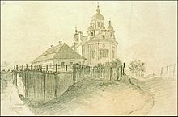
Іван Петрович Котляревський народився 9 вересня І769 р. в Полтаві .
За лінією батька Котляревські походили з зубожілої козацької старшини. Дід Івана був дияконом у Полтавській соборній Успенській церкві.
Дівоче ім'я матері - Параска Леонтіївна Жуковська. Походила вона з родини козака Решетилівської Сотні. Дитинство майбутнього письменника проходило в умовах близьких до життя простолюддя.
Маєтність Петра Котляревського була невелика: крім садиби мав за Ворсклою до шістдесяти десятин поля і луків та ділянку лісу. Кріпаків усього восьмеро - дві родини. Через невеликі статки батько змушений був служити канцеляристом у міському магістраті.
Будинок Котляревського у Полтаві, робота Тараса Шевченка 1845 р.

Slide 3
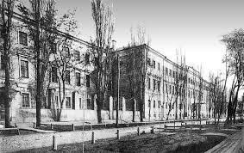
Іван здобув освіту в церковно-приходській школі. Навчання давалося йому легко. Пройшовши класи грамоти у д'яка, у 1780 року вступив до Полтавської семінарії. Провчився тут понад дев’ять років. Окрім богословських наук, у семінарії досить ґрунтовно викладалися історія, географія, математика, латинська, французька і німецька мови. Осблива увага приділялась вивченню творів римських класичних поетів Горація, Овідія, Вергілія, перекладам їх творів на російську мову. Почав писати вірші, публікувався в сатиричному альманаху «Полтавська муха».
Семінарію він так і не закінчив, хоч і був одним із кращих учнів.
Духовна семінарія

Slide 4
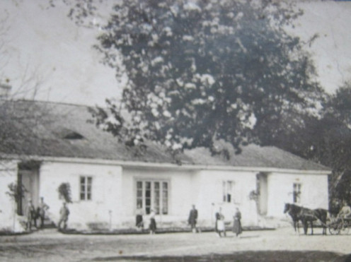
У 1789 році, після смерті батька, починає служити чиновником у полтавських канцеляріях. З 1793 року перейшов на вчительську роботу. Працюючи домашнім учителем у поміщицьких маєтках Золотоніського повіту, він вивчав життя простого народу, його побут, звичаї, обряди. Одягнений по-селянському, Котляревський бував на досвітках і вечорницях, вслухався в дотепні прислів'я і приказки, захоплювався народним гумором. Вже тоді у нього зародилася думка підняти народне слово до рівня літературного, розповісти на папері про все те, чим живе простий люд, сміхом розвінчати неправду і зло.

Slide 5
Нещасливе кохання боляче вдарило по серцю молодого письменника. Він закохався у гувернантку поміщицьких дітей Марію.
Молоді люди проводили багато часу разом. Ідилію зруйнувала звістка про те, що Марія через рік повинна стати дружиною багатого вдівця. Надія жити з любою дружиною у злагоді й мирі так і залишилася нездійсненною мрією. Саме це штовхнуло поета на військову службу.
Віють вітри, віють буйні, Аж дерева гнуться. О, як моє болить серце, А сльози не ллються.
Трачу літа в лютім горі І кінця не бачу, Тілько тоді і полегша, Як нишком поплачу …

Slide 6
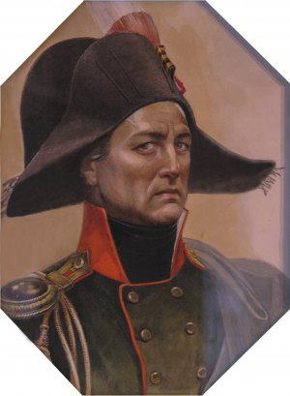
1 квітня 1796 року його було зараховано кадетом Сіверського карабінерського (згодом — драгунського) полку, а через два роки Іван Петрович отримав перший офіцерський чин — прапорщика.
У 1798 році Котляревського було призначено інспекторським ад'ютантом генерала від кавалерії Дотішампа. Тут молодий офіцер дослужився до чину поручика, виконуючи різні доручення на півдні України.
У виданому 15 лютого 1806 року атестаті генерал характеризував його, як хорошого офіцера, який виконував свої обов’язки з відмінною дбайливістю і старанністю.

Slide 7
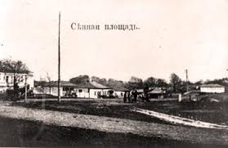
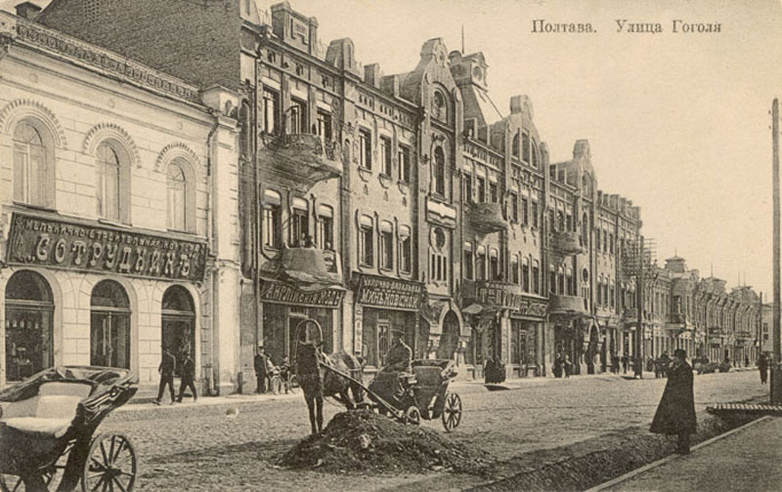
Після повернення до Полтави, у червні 1810 року, Іван Петрович влаштувався на посаду наглядача будинку виховання дітей бідних дворян. Котляревський, як вихователь підтримував той напрямок освіти, який визначався проектом письменника-просвітителя Капніста, що виконував певний час обов’язки директора училищ Полтавської губернії.
Гуманне ставлення до дітей, розвиток їхніх природних здібностей характеризують педагогічні принципи Котляревського. До речі, з кола його вихованців вийшло кілька відомих діячів науки й культури.
Віддав 25 років службі на посаді наглядача (директора) будинку виховання дітей бідних дворян у Полтаві. За це, власне, й одержав від царя чин майора.

Slide 8
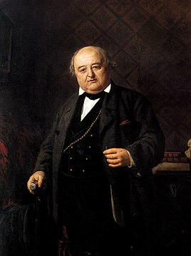
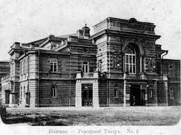
Котляревському належить велика заслуга в пожвавленні культурного життя Полтави. З 1818 по 1821 роки поет був директором Полтавського театру. Він готував репертуар, часто сам переробляв драматичні твори, дотягуючи до належного рівня майстерності, приходив на репетиції, вистави. Іван Петрович доклав чимало сил до того, щоб організувати викуп актора Михайла Щепкіна з кріпацтва, який згодом став легендою російського театру, .
П’єсу "Наталка-Полтавка" та водевіль "Москаль-чарівник" написав саме для полтавського театру. Вперше глядачі їх побачили у 1819 році на полтавській сцені.
Михайло Щепкін

Slide 9
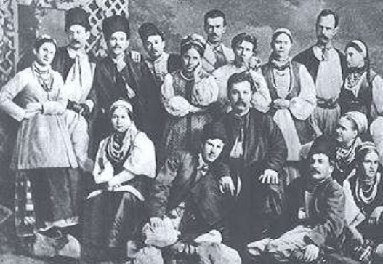
Вражає тривале сценічне життя «Наталки Полтавки». Ще за життя І. Котляревського її показували не тільки в Полтаві, а й у Києві, Харкові, Москві та Петербурз.
Головні ролі у п’єсі виконували корифеї українського театру: М. Щепкін, М. Кропивницький, І. Карпенко-Карий, П. Саксаганський, М. Садовський та ін. Перша артистка, яка зіграла роль Наталки — Катерина Нальотова. Майстерно відтворювали образ і М. Заньковецька та М. Садовська-Барліотті. Роль виборного Макогоненка писалася спеціально для М. С. Щепкіна.
Театральна трупа “Наталки Полтавки”, очолювана Кропивницьким, Єлисаветград, 1882 рік

Slide 10
Творча спадщина митця — поема «Енеїда», п’єси «Наталка Полтавка» і «Москаль-чарівник», послання-ода «Пісня на новий 1805 год пану нашому і батьку князю Олексію Борисовичу Куракіну», переклад російською мовою уривків з праці Дюкела «Євангельські роздуми, розподілені на всі дні року…», переспів вірша давньогрецької поетеси Сапфо «Ода Сафо».
О. Гончар: «Енеїда — поема народна, істинно класичне творіння», «Енеїда — твір, наіскрений сонцем, розпашілий од земних пристрастей»

Slide 11
«“Енеїда” І.Котляревського, – слушно наголошує літературознавець О.Білецький, – з'явилась в епоху, коли історичні обставини поставили під знак питання дальше майбутнє української мови, а також і всієї української культури. Бути чи не бути українському народові, який втратив останні рештки автономії, який перетворився в малій своїй частині в “малоросійське дворянство”, а в більшій – у кріпаків і все сильніше відчував соціальний і національний гніт царського уряду? Бути! – відповіла на це питання поема Котляревського». А тому з великою пошаною і любов'ю згадуємо ім'я Котляревського, “ім'я людини теплого серця і гострого розуму, людини, що вдихнула душу живу в напівсонне тоді українське письменство”
М.Рильський

Slide 12
Надрукували “Наталку Полтавку” у 1838 році в “Українському збірнику”. Видавець якого, видатний український учений і громадський діяч Ізмаїл Срезневський, склав таку передмову: «Я почав “Украинский сборник” “Наталкою Полтавкою” Івана Петровича Котляревського і, здається, не міг вибрати кращого початку: а) “Наталка Полтавка” була не тільки одним з перших книжно-народних творів України, але й водночас першим збірником пам’яток української народності, зразком для всіх, що з’явилися потім; б) “Наталка Полтавка” мала великий вплив на вивчення української народності, можна сказати, пробудила її, і досі залишається кращим взірцем, що вказує майже на всі найважливіші сторони, які слід мати на увазі, вивчаючи українську народність».

Slide 13
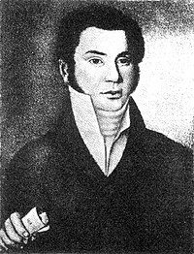
У 1818–1819 рр. Іван Петрович входив до масонської ложі «Любов до істини», очолюваної декабристом Михайлом Новиковим, був обраний до її керівництва. На засіданнях йшлося про повернення селянам прав козаків, характер політичних і економічних зв’язків Полтавської губернії з іншими регіонами імперії. Відомості про теми бесід дійшли до царя, який наказав закрити масонські ложі в Україні, маючи на увазі одну — полтавську.

Slide 14
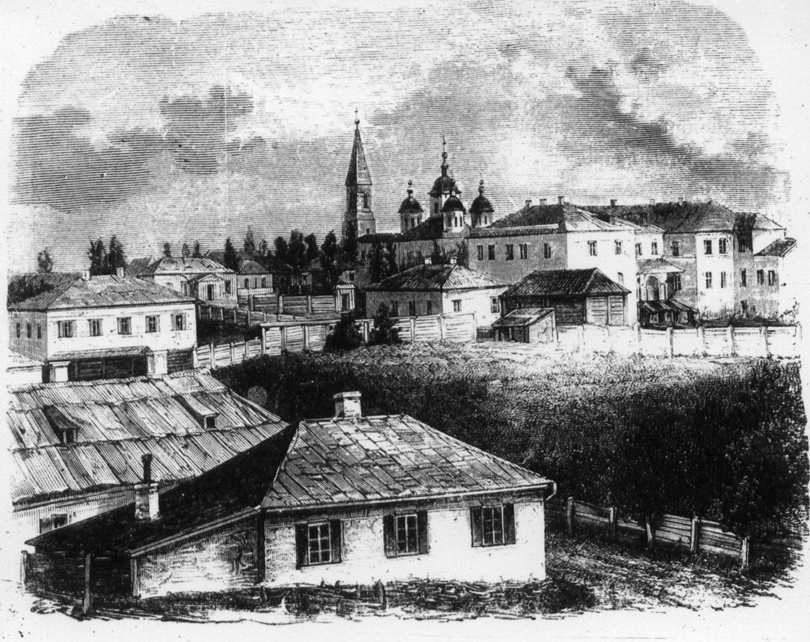
Іван Петрович цікавився життям і побутом простого народу. Він мав можливість бувати на весіллях, хрестинах, різних ігрищах, забавах молоді. Переодягнений у парубоцький одяг, брав у них участь, пильно придивляючись до старожитнього способу життя українців, прислухаючись до розмов, вивчаючи звичаї, повір’я, обряди. Записував пісні, прислів’я, приказки, влучні слівця, жартівливі вислови, перекази — особливо про козацьку старовину. У його пам’яті відклалися величезні запаси знань про побутове й громадське життя своїх співвітчизників, що стало тим невичерпним джерелом літературної творчості І. П. Котляревського.

Slide 15
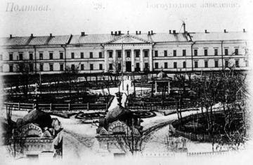
З 1827 по 1835 рік Іван Петрович обіймав посаду попечителя Полтавського благодійного лікувального закладу, водночас залишаючись наглядачем Будинку виховання дітей бідних дворян.

Slide 16
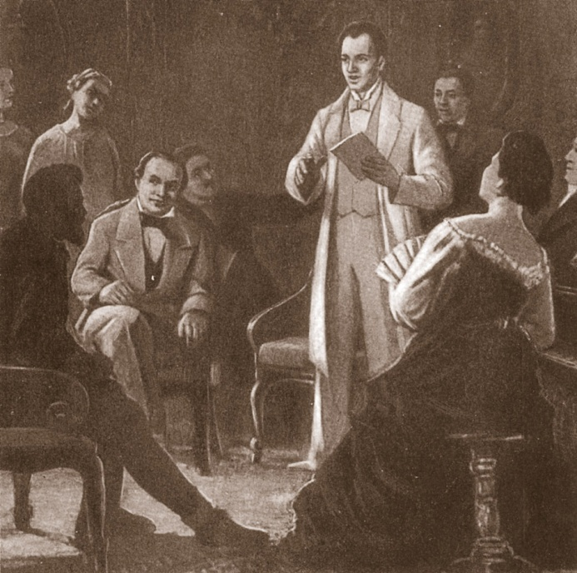
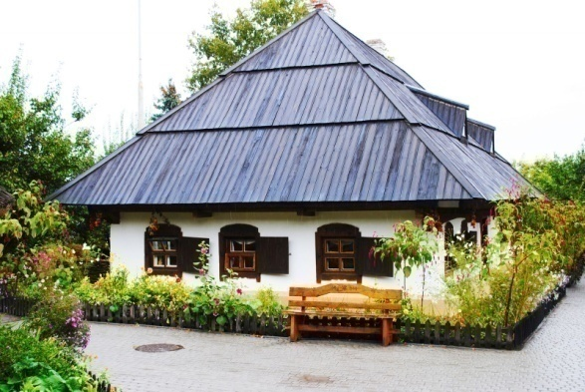
У 1835р. через хворобу Котляревський залишає службу і йде у відставку. Останні роки життя він зовсім мало виходив з дому, але його безперервно відвідували друзі й знайомі. Незадовго перед смертю він відпустив на волю дві сім'ї своїх кріпаків і роздав родичам та знайомим усе своє майно.

Slide 17
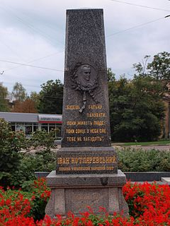
Помер Іван Котляревський 10 листопада 1838 року. Прямих нащадків він не залишив.
Похорон І. Котляревського був велелюдним. Очевидці згадують: “Смерть його викликала сльози у друзів і в усіх, хто знав його… Віддаючи останню шану померлому, на похороні біля труни були вихованці закладу, яким 25 років керував покійний. Спонукані чистими почуттями і дружбою до покійника, деякі громадяни Полтави взяли участь у витратах, на похорон була запрошена воєнна музика. Незважаючи на дощову погоду, багато чиновників усіх відомств і цілі юрби народу проводжали до могили свого достойного співгромадянина. Почуття невимовної втрати було загальним не для самих тільки друзів його, а й для всіх жителів рідного йому міста. На південній частині полтавського кладовища, недалеко від дороги, яка веде на Кобиляки, за розпорядженням самого Котляревського, похований він під кронами розлогої тополі…”.

Slide 18
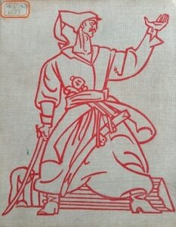
Тематичні книги у фондах бібліотеки ім. Л. Каніщенка ЗУНУ
Котляревський, І. П. Твори у двох томах. Т. 1 / І. П. Котляревський. – К. : Дніпро, 1969. – 348 с.
Котляревський, І. П. Енеїда / І. П. Котляревський. – К. : Дніпро, 1970. – 304 с.
Кирилюк, Є. Іван Котляревський / Є. Кирилюк. – К. : Дніпро, 1981. – 287 с.

Slide 19
Котляревський, І. П. Вибране / І. П. Котляревський. – Х. : Прапор, 1980. – 280 с.
Котляревський, І. П. Повне зібрання творів / І. П. Котляревський. – К. : Наукова думка, 1969. – 510 с.
Котляревський, І. П. Вибрані твори / І. П. Котляревський. – К. : Дніпро, 1976. – 276 с.

Slide 20
Котляревський, І. П. Вибране : Енеїда. Наталка Полтавка / І. П. Котляревський. – К. : Веселка, 1981. – 236 с.
Котляревський, І. П. Енеїда / І. П. Котляревський. – К. : Дніпро, 1970. – 304 с.
Котляревський, І. П. Твори / І. П. Котляревський. – К. : Дніпро, 1980. – 311 с.

Slide 21
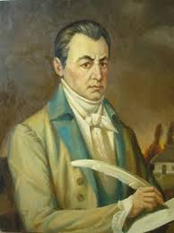
Тарас Шевченко в поезії “На вічну пам'ять Котляревському” називає його українським соловейком, сизим орлом, співцем України.
…Недавно, недавно у нас в Україні
Старий Котляревський отак щебетав;
Замовк, неборака, сиротами кинув
І гори, і море, де перше витав,
Де ватагу пройдисвіта
Водив за собою, —
Все осталось, все сумує,
Як руїни Трої.
Все сумує — тільки слава
Сонцем засіяла,
Не вмре кобзар, бо навіки
Його привітала.
Будеш, батьку, панувати,
Поки живуть люди;
Поки сонце з неба сяє,
Тебе не забудуть!...
Виставку підготувала бібліограф 1-ї категорії бібліотеки ім. Л. Каніщенка ЗУНУ Дідух Л.В.

